Slide 1
青岛爱信康科技有限公司 招聘简章

Slide 2
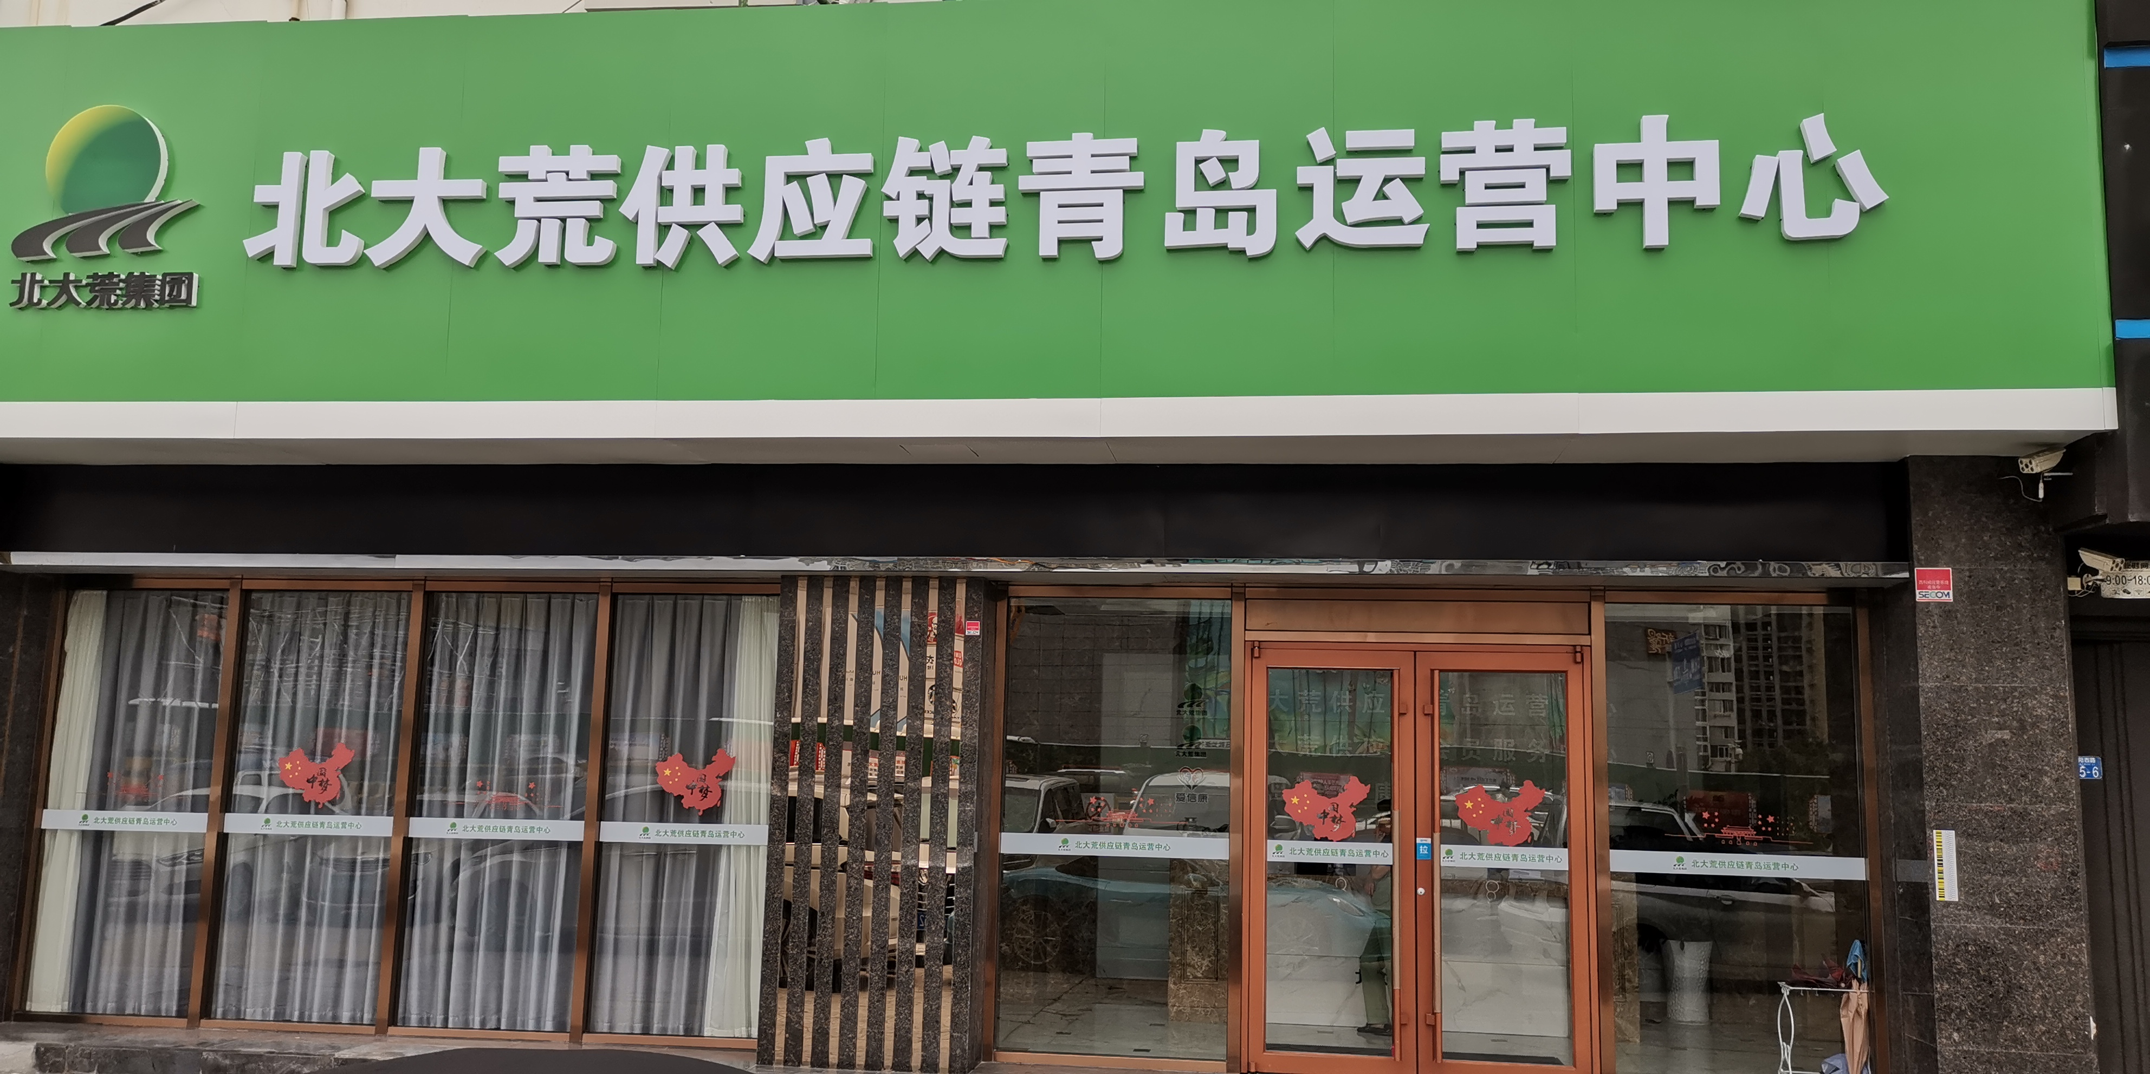
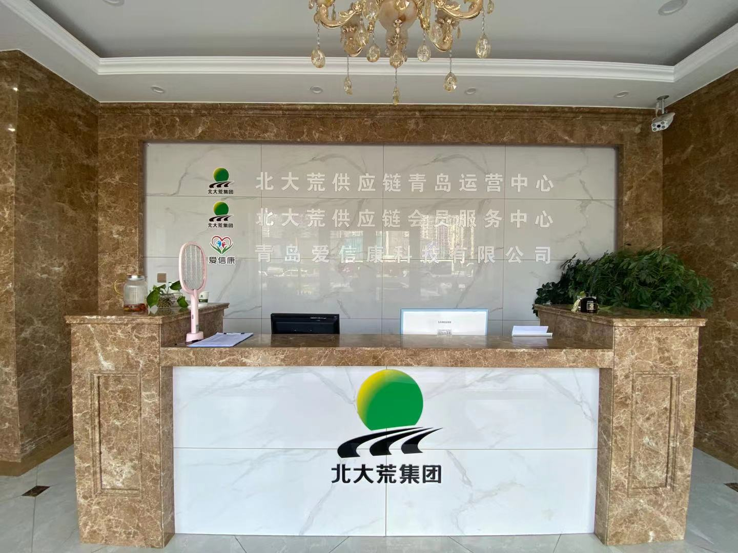
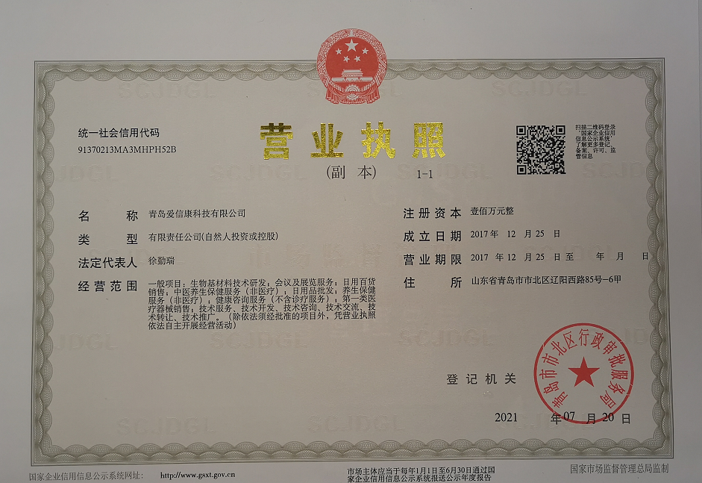
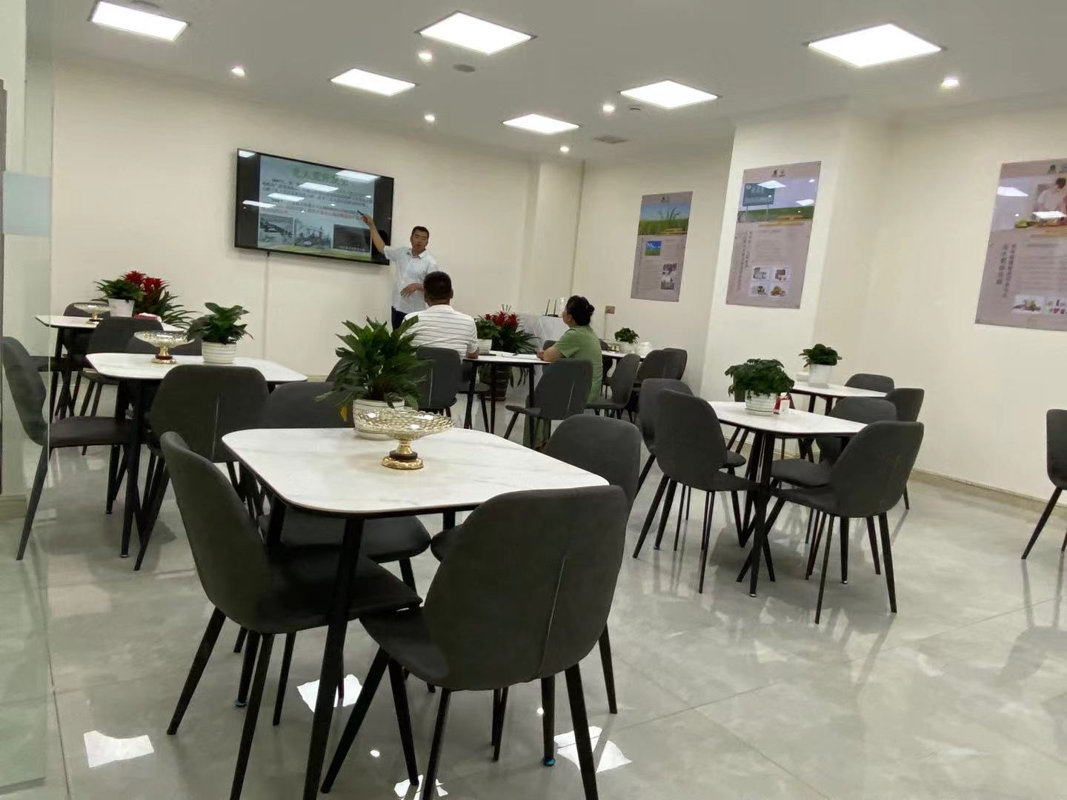
青岛爱信康科技有限公司位于美丽的海滨城市青岛，成立于2014年，公司已与北大荒集团以及完达山乳业达成战略合作，是北大荒供应链有限公司的高端食品青岛独家运营中心，公司主营绿色有机食品、乳品及具有一定功能作用的高端营养食品等。

Slide 3
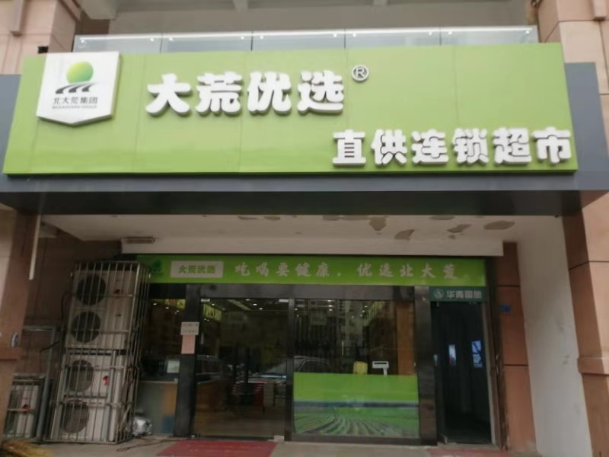
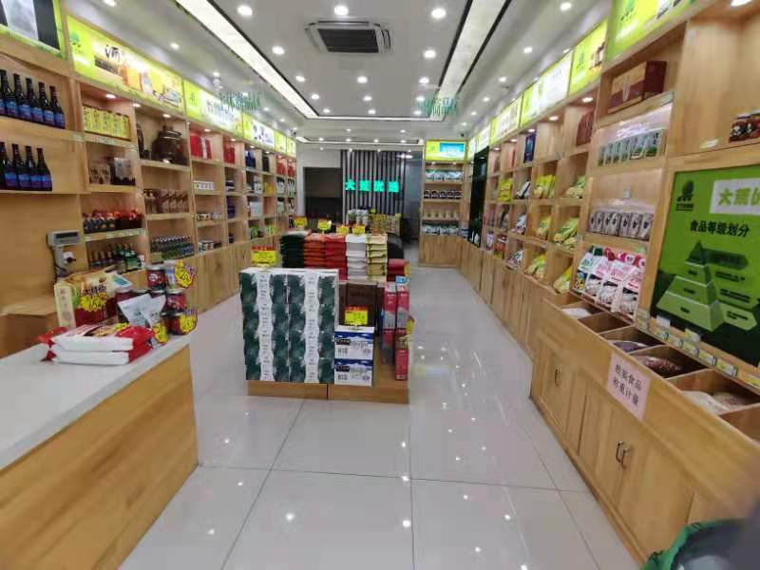
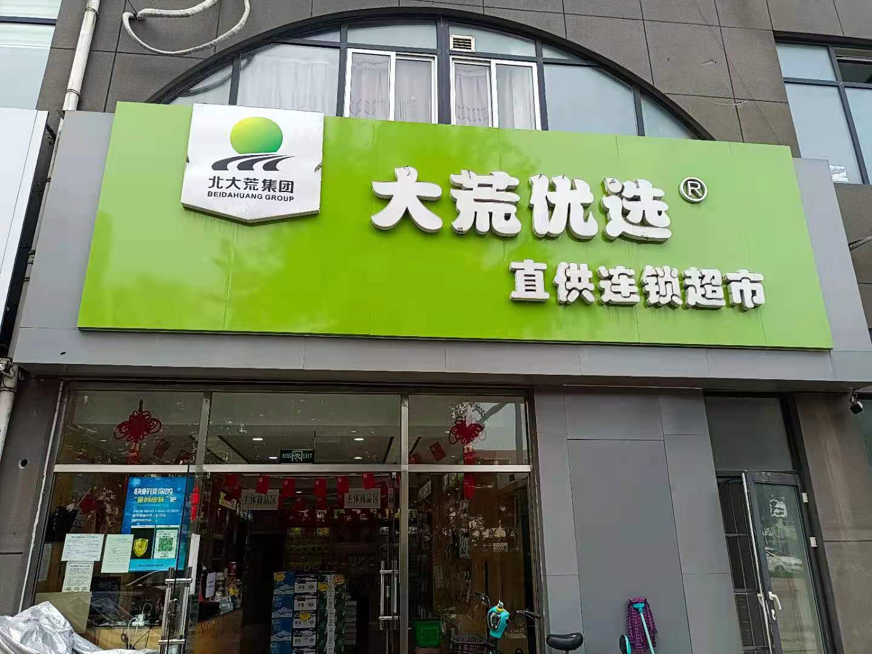
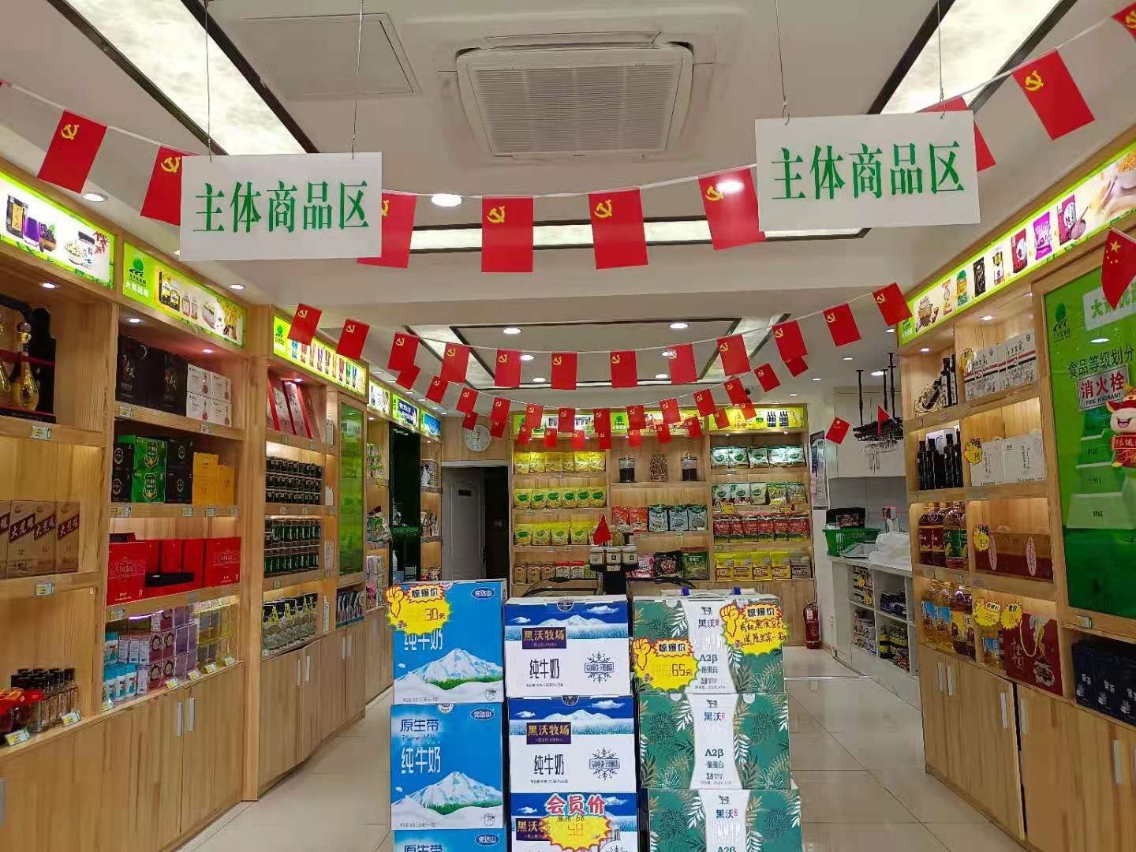
公司在青岛现有：市南营业部、李村营业部、团岛事业部，共三家营业部100余名员工。未来6年，公司将在青岛市区及周边地区增设多家营业部以及连锁超市，销售岗、行政管理岗、连锁管理岗、美容护理岗等主要岗位每年新员工需求量40人左右。

Slide 4
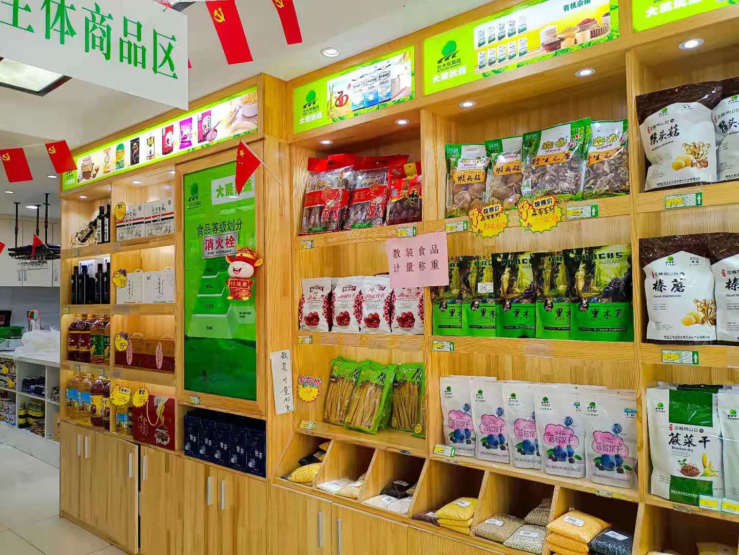
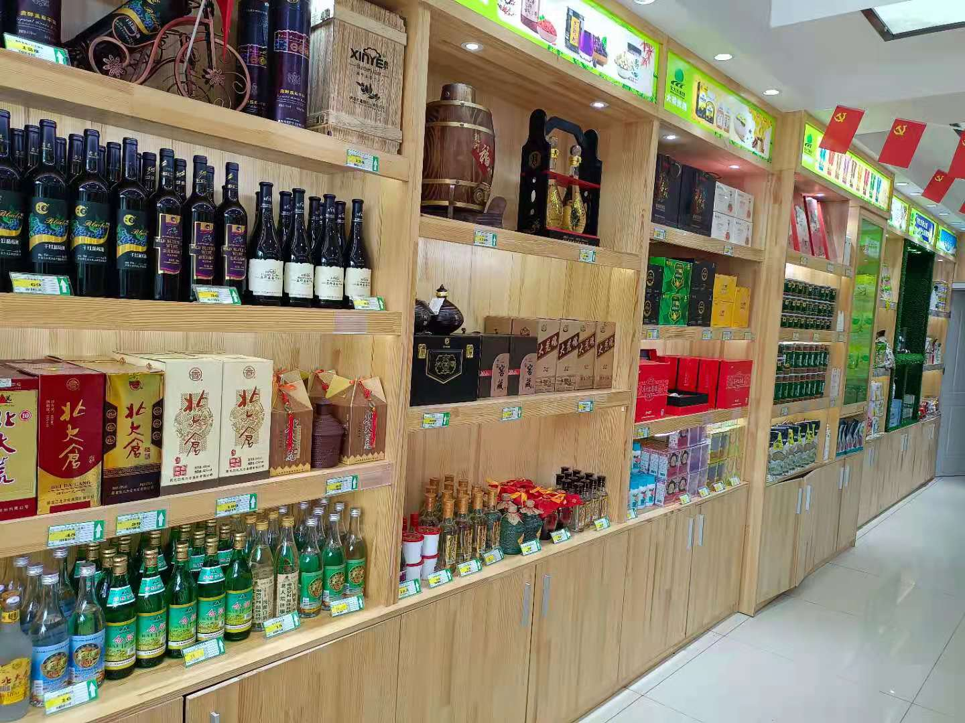
本着“艰苦奋斗、勇于开拓、顾全大局、无私奉献”的北大荒精神，青岛爱信康科技有限公司自成立以来，一直秉承大爱无疆、勇往直前、诚信至上、精诚所至、健康国人、矢志不渝的理念，以扎实的脚步前进。我们的宗旨为员工搭建成长平台；为客户提供促进健康的优质产品及满意服务；为社会传播爱、信、康的理念。
公司为每一位员工提供有竞争力的薪资待遇，提供五险及员工宿舍，欢迎更多的有志之士加入我们！

Slide 5
招聘岗位：1、销售储备经理：招聘人数20人（专业不限）
岗位职责：
1、负责新顾客的开发，及新顾客客情分析的填写；
2、负责老客户的维护，以及公司活动如旅游等事宜的安排；
3、负责协助部门经理的销售辅助工作；
4、负责产品销售会、推介会的组织；
5、负责公司高端产品的销售；
6、负责领导安排的其他相关事宜。
任职要求：
1、身体健康，男女不限，大专及以上学历；
2、热爱销售工作，踏实肯干，吃苦耐劳；
3、为人诚信，有爱心，团队合作意识及服务意识强，善于与人沟通合作；
4、有过终端销售工作经验尤佳。
薪酬福利：
保底无责任底薪（实习期4000）+高提成+奖金+宿舍
工作前半年：每月底薪（3000-4000）+提成：约5000-6000

Slide 6
招聘岗位：2、行政管理、售后服务：（招聘人数3人）
岗位职责：
1、负责公司会议的组织、主持。
2、负责销售数据统计工作。
3、负责会议材料的准备及安排。
4、负责公司销售会议的宣讲。
5、公司领导安排的其他工作。
任职要求：
1、大专及以上学历。
2、沟通表达及应变能力强。
3、认真负责、吃苦耐劳，熟练运用word、ppt等办公软件。
4、性格活泼开朗，服从管理。
薪酬福利：
转正后底薪3300（实习期3000）+工龄工资+五险+宿舍+福利
工作前半年：每月底薪+提成：约3000-4000

Slide 7
招聘岗位：3、美容护理师：（招聘人数5人）
岗位职责：
1、负责会员面部及眼部护理。
2、负责眼部健康知识的讲解。
3、领导安排的其他工作。
任职要求：
1、大专及以上学历。
2、沟通表达及应变能力强。
3、认真负责、吃苦耐劳。
4、性格活泼开朗，服从管理。
薪酬福利：
转正后底薪+奖金+五险+宿舍
工作前半年：每月底薪+提成：约4000-5000

Slide 8
青岛爱信康科技有限公司欢迎您！
地址：山东省青岛市市北区辽阳西路85-6号
北大荒供应链青岛运营中心
电话：0532-80609480
邮箱：492862019@qq.com

